Slide 1
Директор: Татьяна Башурова
3 года

Slide 2
Ресурсный центр для некоммерческих организаций и инициативных групп

Slide 3
Направления деятельности
Ресурсный центр для НКО
Развитие массового и интеллектуального спорта
Развитие волонтерского движения
Программы для старшего поколения
Городской продюсерский центр
Работа с молодежью
Работа с семьями в ТЖС
Экологические и краеведческие проекты

Slide 4
Количество благополучателей
3860 человек
2022
2021
1834 человека
2020
1262 человека

Slide 5
Привлеченные волонтеры
2020
2021
2022
110 чел.
50 чел.
604 чел.

Slide 6
2020
2021
2022
14 658 916 р.
2 806 702 р.
2 663 735 р.
Привлечённые средства

Slide 7
Администрация
Артёмовского городского округа
Жители Артёмовского городского округа
Некоммерческие организации Приморского края, Дальнего Востока и России
Предприниматели Артёмовского городского округа

Slide 8
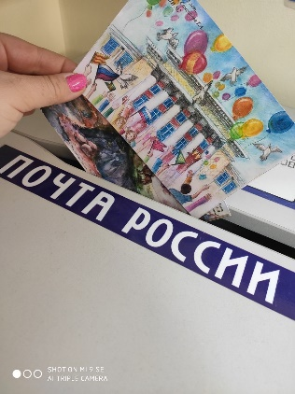
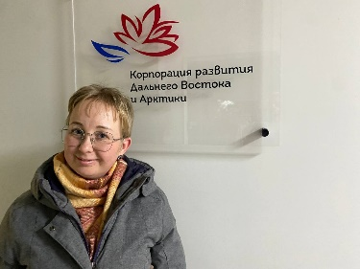
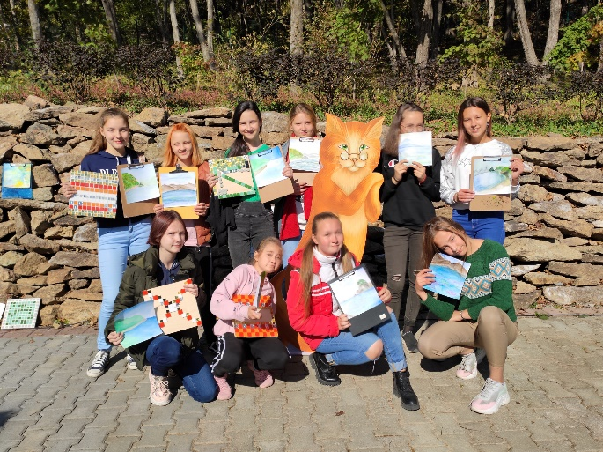
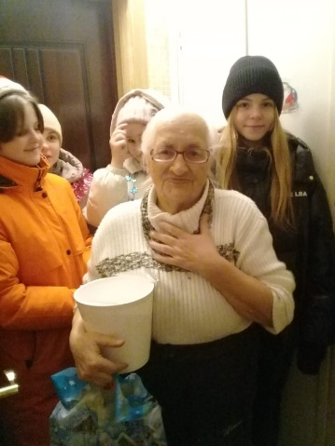
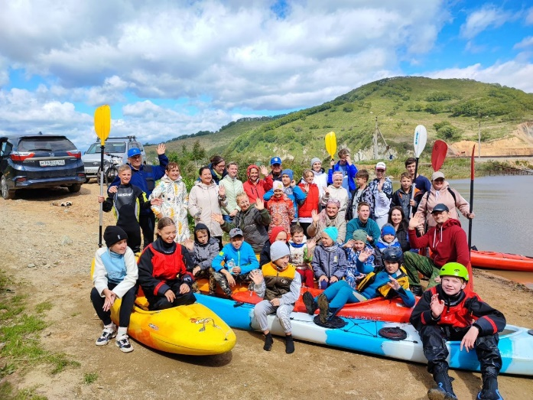
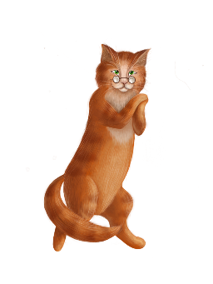
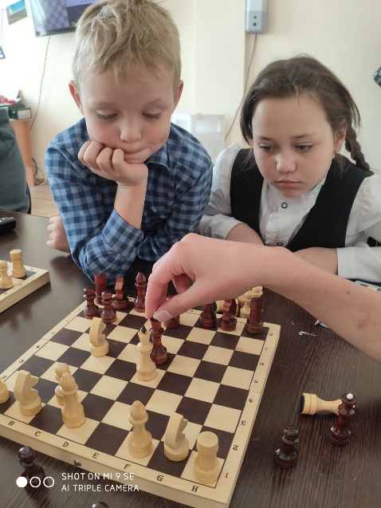
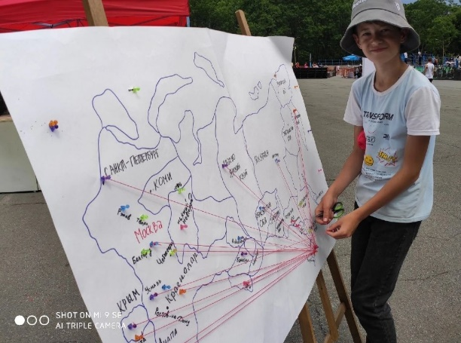
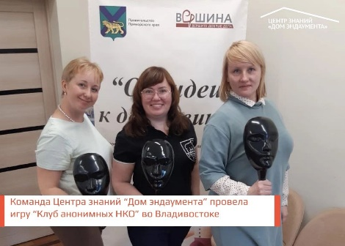
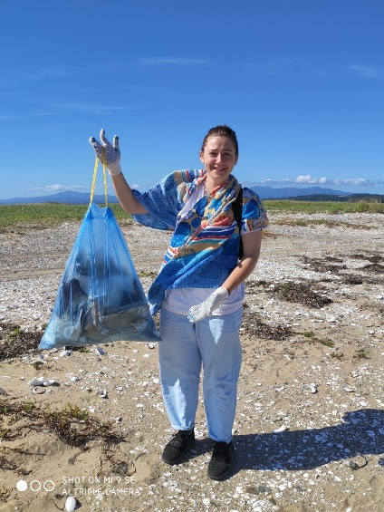
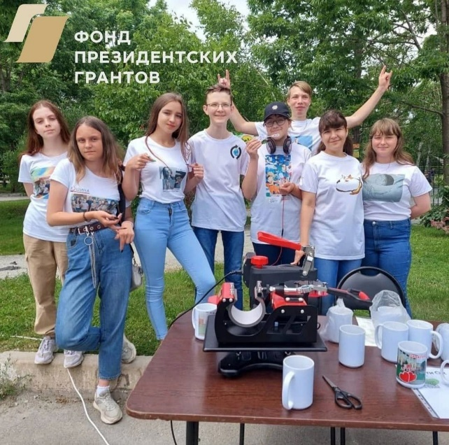
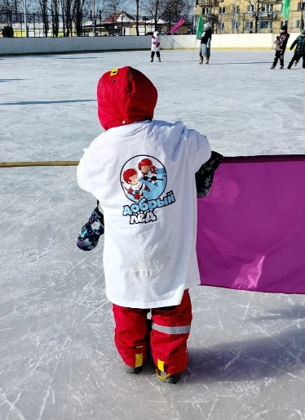
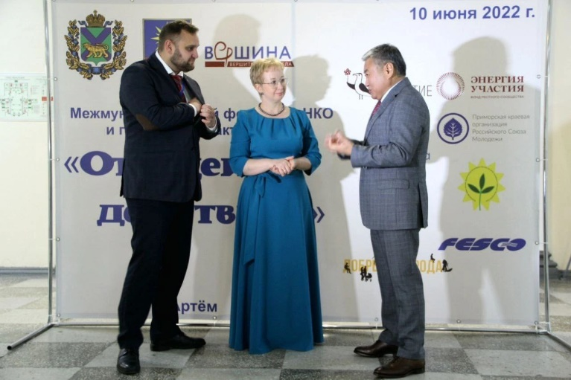
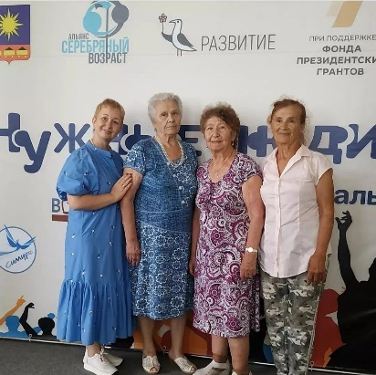
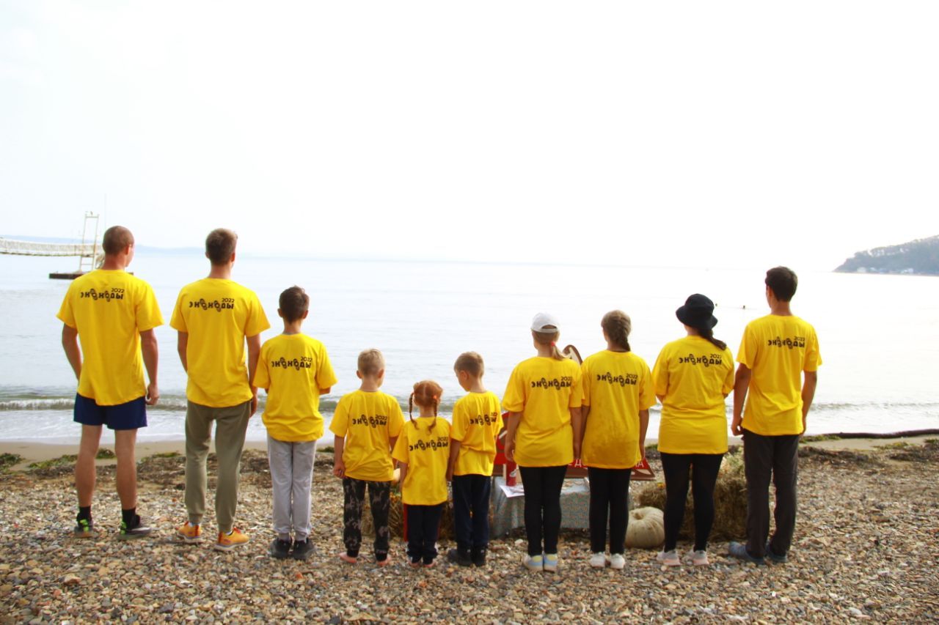
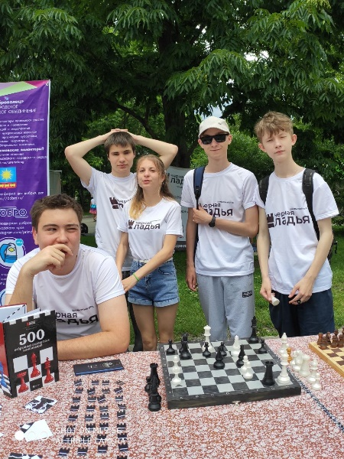
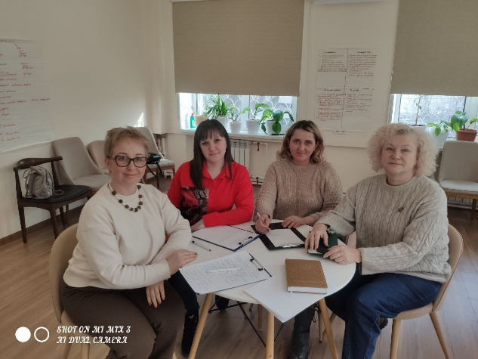

Slide 10
‌У всех есть идеи, а мы помогаем их реализовывать! ‌

Slide 11
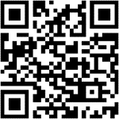
Давайте дружить!
vershitedobro2020@gmail.com| +7 (914) 664-07-30

